Slide 1
雅虎
不做自己搜索引擎的成功者与失败者

Slide 2

雅虎（Yahoo!，NASDAQ：YHOO）是美国著名的互联网门户网站，也是20世纪末互联网奇迹的创造者之一。其服务包括搜索引擎、电邮、新闻等，业务遍及24个国家和地区，为全球超过5亿的独立用户提供多元化的网络服务。
同时也是一家全球性的因特网通讯、商贸及媒体公司。雅虎是全球第一家提供因特网导航服务的网站，总部设在美国加州圣克拉克市，在欧洲、亚太区、拉丁美洲、加拿大及美国均设有办事处。
雅虎是最老的“分类目录”搜索数据库，也是最重要的搜索服务网站之一

Slide 3
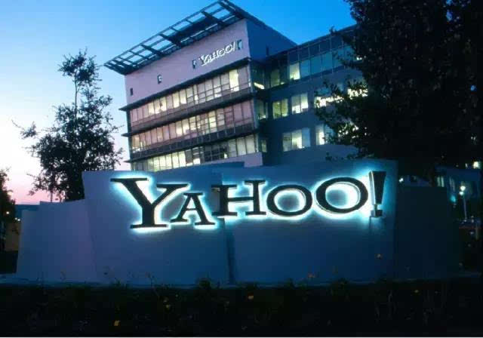
“今天你雅虎了吗？” ---YAHOO公司
1997年元月，《今日美国》为全国信息网的网络族筛选“内容最丰富、最具娱乐价值、画面最吸引人且最容易使用的网络站台”，结果发现“雅虎（Yahoo）”连续数周在内容最优良、实用性最高、最容易使用等项目上夺魁。
YAHOO！，正像一幅寻宝图，人们只要告诉它想要什幺，它就会自动指出前进的方向。“任何人都可以在网上建立自己感兴趣的专用数据库，但有多少人知道它的存在？我们所做的，就是为人们提供一把进入这些神奇世界的钥匙”，YAHOO！的创始人，以这种通俗的语言来形容他们所做的卓有成效的工作。

Slide 4
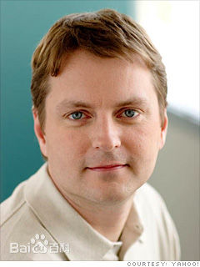
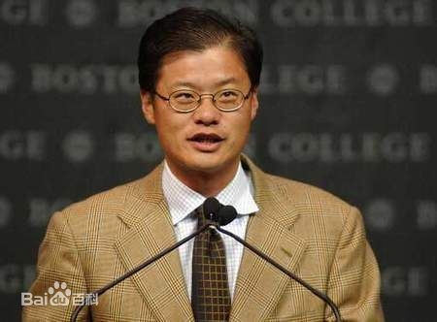
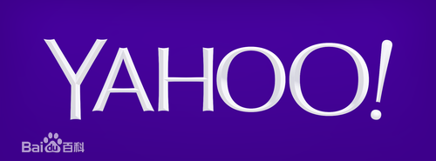
雅虎的成功创建
1994年杨致远和大卫-费罗在美国于 1994年创立了雅虎。
1996年4月12日，YAHOO!正式在华尔街上市。
1999年9月，中国雅虎网站开通。
2005年、2006年，中国雅虎分获由IT风云榜评出的“搜索引擎年度风云奖”和第五届互联网搜索大赛“搜索产品用户最高满意度奖”等殊荣。

Slide 5
至2006年10月，多个国家和地区雅虎网页主页已经推出新版面。 2012年5月21日阿里巴巴集团与雅虎达成股权回购协议。 2012年5月24日雅虎发布了自己的浏览器：Yahoo! Axis。 2012年9月18日阿里巴巴集团以71亿美元，包括63亿美元现金、和不超过8亿美元阿里巴巴优先股，向雅虎回购17%股份。 2012年12月31日雅虎耗费成本9400万美元完成撤离韩国市场，这是新任首席执行官梅耶尔当年7月上任之后，雅虎第一次退出某个国家的市场。

Slide 6

成功者的衰落
到了1997年，仅雅虎一家互联网公司的广告收入已经近8000万美元，再过一年，雅虎的广告收入已经达到了2亿美元。
到了2000年，也就是互联网泡沫的最顶峰，雅虎股价创下了每股118.75美元的历史最高水平，成为当时当之无愧的互联网行业霸主。
随着互联网泡沫的破灭，雅虎也经历了第一轮的低潮，2001年，雅虎股价已跌至每股8.11美元，市值缩水了90%以上。(当然最后雅虎还是有惊无险地度过，并且广告费也随之突飞猛进。)
互联网大潮让无数公司如雨后春笋般涌现出来，各自细分领域的新军纷纷崛起，渐渐地，雅虎原来处于绝对优势地位的各个业务线，被其他年轻的公司赶上甚至超越，例如eBay很快让雅虎的在线拍卖相形见绌，分类信息展示被Craiglist所迅速取代。
互联网泡沫破灭后的2.0时代，雅虎发现，自己已经没有任何一款在市场上占压倒性优势的产品，其所有的产品都变得不再“酷”了，越来越多更新更酷的产品和平台，在迅速吸引更多的用户和广告商。

Slide 7
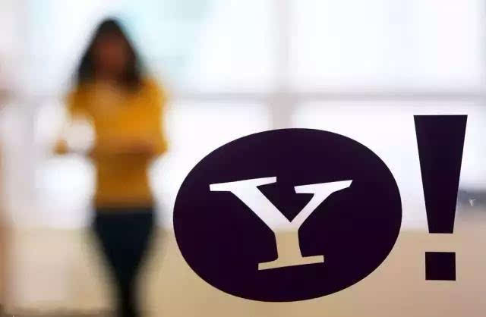
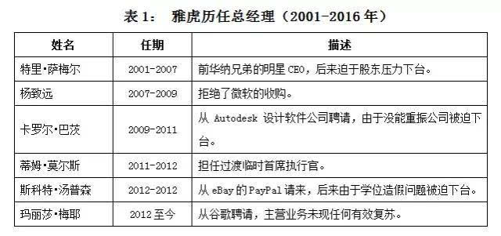
自此，雅虎的收入增长从2007年开始陷入停滞，到了2012年5月，雅虎的市值只剩下200亿美元，不到其巅峰时期的六分之一。

Slide 8
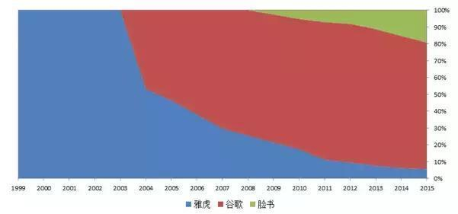
一个只知道收购来发展的企业是不可能一直走下去的，一个没有自己搜索网站媒体公司也没有任何优势在发展这条路上走得更远。最后带领公司的领袖没有更好的路让大家一起走，固执已见，盲目自信，按照老一套的方式来带领团队，无法让员工同进退，只有麻木。
没有正确认识自己的错误，反而欺骗顾客，失去信用是最下流的，也是无法挽救的。
作为管理者，没有长远的目光，没有足够的度量最为致命，面对经济的下滑竟然抛售最为值钱的东西，也没有双向思考的能力。
这样看来，雅虎失败也可以预料

Slide 9
雅虎大事记
1995 雅虎成立
1996 成立仅一年的雅虎上市，创下了新公司上市最短时间的奇迹
1998 成为世界最大的互联网公司，并长期压制住了美国在线和微软的MSN
2000 采用Google的搜索引擎
2001 由于互联网泡沫，雅虎股价达到创纪录的每股400美元的天价（考虑到后来 的两次2：1拆股，相当于今天的100美元），但是以后不在有机会接近这个价位
2002 收购搜索引擎Inktomi,于第二年和谷歌分道扬镳。
2003 收购搜索广告公司Overture，和Google开始了白热化的竞争。
2005 投资中国电子商务阿里巴巴，成为雅虎最成功的投资。
2006 被Google超越，退居互联网行业第二名，从此一蹶不振
2008 微软出价446亿美元收购雅虎公司，但是由于雅虎内部以创始人杨致远为首的股东强烈反对，收购未能达成。
2012 创始人杨致远宣布辞去雅虎的一切职务，同年CEO斯科特.汤普森因为学位作假而离职，就这样雅虎5年换了七个CEO。七月，前Google副总裁玛丽莎.梅耶尔出任雅虎CEO。

Slide 10
———雅虎
任何人都敌不过时代的变迁，导致雅虎最终走向出售命运的根源或许要归咎于时代的错位，这家诞生于互联网开端最早期的公司，已经不属于现在这个智能手机遍布的时代，20年或许就是雅虎这家公司的生命周期，纵观整个科技行业，实际上这样因为时代的变迁而落幕的故事不胜枚举，雅虎的离去或许能被定义为科技互联网发展史上的一次具有里程碑意义的事件。毕竟，雅虎的出现带来信息的爆发。雅虎，成功了，也败了！！

Slide 11
谢谢

